Slide 1

Информационно-диспетчерская служба
Выполнила: Ганзюк Анна
Учитель: Муль Павел Фридрихович
Выпуск: город Новосибирск, 2023

Slide 2

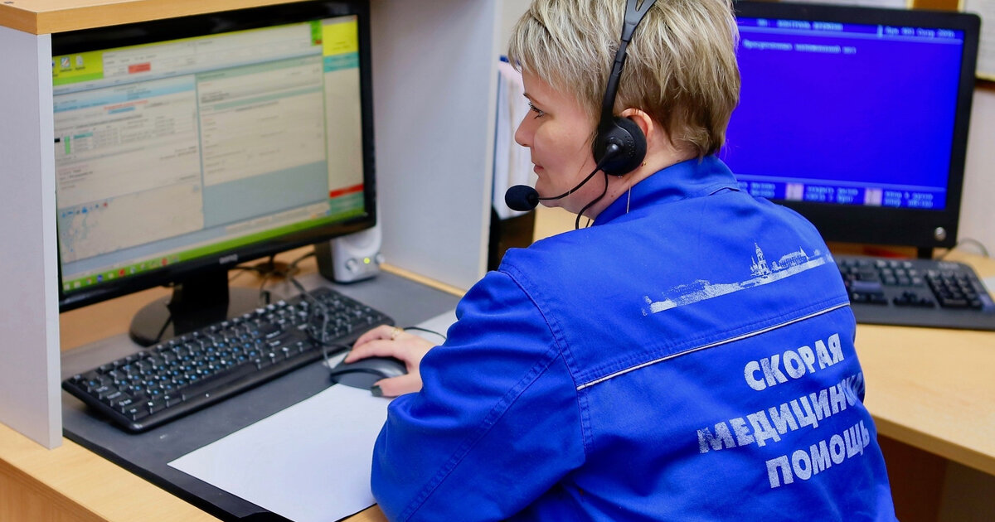
Цель
Улучшить связь между диспетчером и доктором скорой помощи.

Slide 3

Структура приложения
MainActivity
Dispatcher
MarcUpDoc
Общие классы и интерфейс:
Patient
PatientRepository
PatientBase
PatientDao
Вспомогательные классы:
DetailFragment
MainFragment
PatientAdapterDoc
Вспомогательные классы:
MarcDocFragment
MarcUpDoc
PatientAdapterDoc
БД

Slide 4
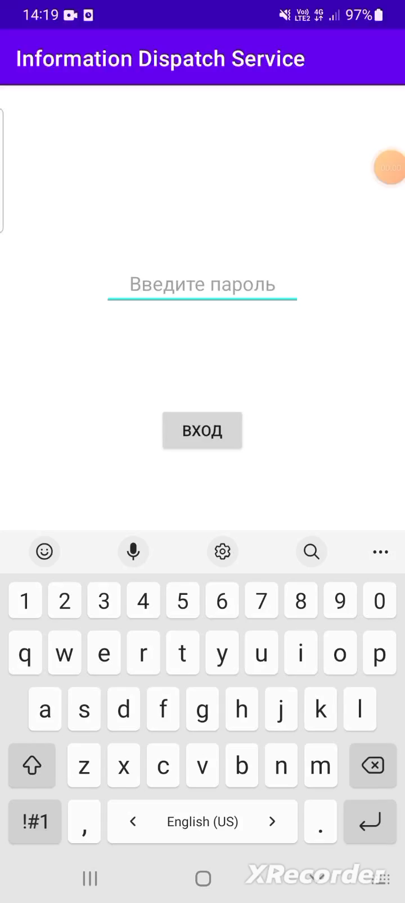
Диспетчер
Диспетчер сохраняет и изменяет информацию о пациентах.
Эта информация добавляется в базу данных.

Slide 5
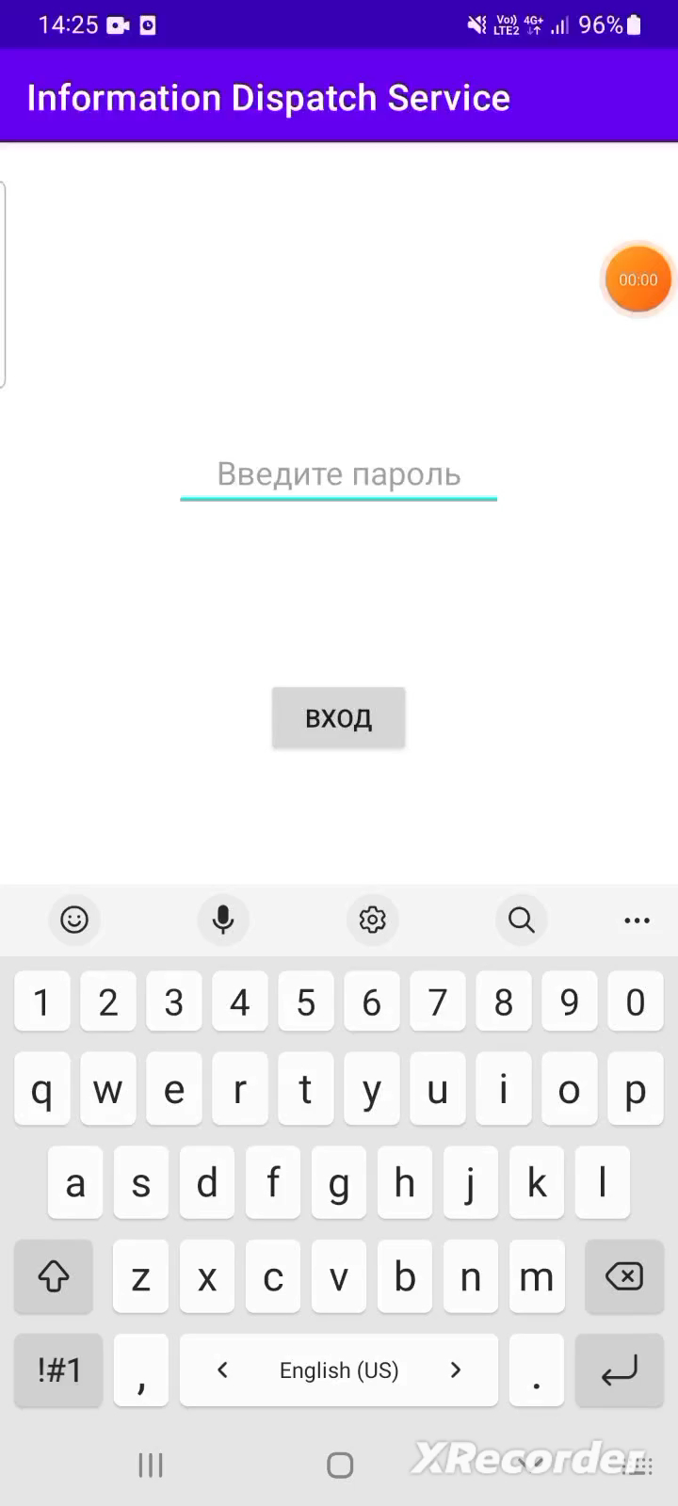
Доктор
Доктору предоставляется список из пациентов.
При нажатии появляется полное описание.
При нажатии на кнопку «Да» пациент удаляется из БД.

Slide 6
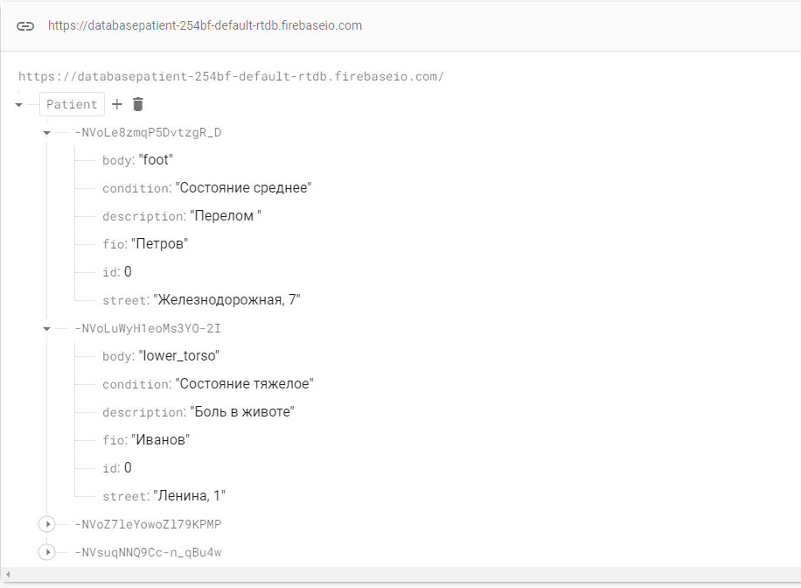
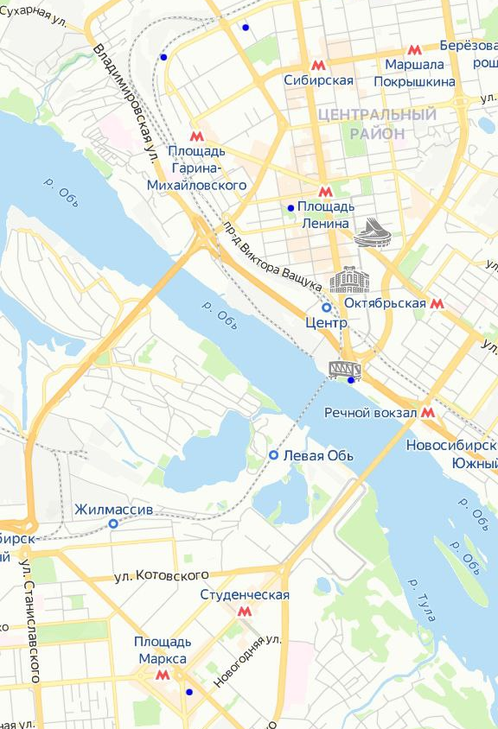
Перспективы развития
Вывести базу данных на сервер Firebase.
Добавить карту с местоположением пациента.

Slide 7

Спасибо за внимание!

